Slide 1
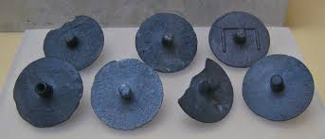
Ιστορία Δικαίου
Α΄ εξάμηνο Νομικής Σχολής Δ.Π.Θ.

Slide 2
Μαρία Γιούνη Καθηγήτρια mayouni@law.duth.gr Αθανάσιος Δέλιος Επ. Καθηγητής Τομἐας Ιδιωτικού Δικαίου 2^{ος} όροφος Νομικής

Slide 3
Τι εξετάζει η Ιστορία του Δικαίου;
Η Ιστορία του Δικαίου μελετά την καταγωγή των κανόνων Δικαίου και τις διεργασίες μέσα από τις οποίες διαμορφώνεται το Δίκαιο.

Slide 4
Και σε τι μας χρησιμεύει;
Η Ιστορία του Δικαίου αποτελεί σημαντικό εργαλείο για την κατανόηση των μεθόδων, των μηχανισμών και των διαδικασιών θέσπισης των κανόνων δικαίου.
Ο/η νομικός χρειάζεται όχι απλώς να μάθει ποιοι είναι οι κανόνες δικαίου, αλλά κυρίως να μάθει και να καταλάβει τους μηχανισμούς και τις διαδικασίες μέσα από τις οποίες οι κανόνες δικαίου θεσπίζονται και αλλάζουν.
Έτσι θα μπορεί να κατανοήσει καλύτερα και να εφαρμόσει αποτελεσματικότερα τους κανόνες Δικαίου.

Slide 5
Γιατί συμβαίνει αυτό;
Επειδή το Δίκαιο δεν είναι ένα σύστημα στατικό, αλλά ένας ζωντανός οργανισμός που συμβαδίζει με τις ανάγκες της κάθε κοινωνίας:
Πολλοί κανόνες Δικαίου παραμένουν οι ίδιοι εδώ και αιώνες, ακόμη και από την αρχαιότητα.
Από την άλλη μεριά, οι κοινωνικές, οικονομικές και πολιτικές μεταβολές στην ιστορία της ανθρωπότητας είναι σημαντικές στο πέρασμα των αιώνων.
Αυτό συμβαίνει πολύ περισσότερο στη σύγχρονη κοινωνία, από τον 20ό αιώνα και μετά, που οι επιστημονικές εξελίξεις είναι ραγδαίες.
Οι εξελίξεις αυτές έχουν άμεση επίδραση στη νομοθεσία, η οποία είναι υποχρεωμένη να τις ακολουθεί.
Έτσι οι αλλαγές στους κανόνες Δικαίου είναι διαρκείς.
Οι αλλαγές σε άλλους τομείς του Δικαίου είναι μικρές, σε άλλους όμως είναι ριζικές.
Παράλληλα, πολλές διατάξεις καταργούνται ως αναχρονιστικές, ενώ ταυτόχρονα δημιουργούνται νέοι τομείς του Δικαίου.

Slide 6
Ειδικότερα:
Ορισμένα πεδία του Δικαίου παραμένουν ουσιαστικά τα ίδια και διατηρούν τις ίδιες ρυθμίσεις εδώ και αιώνες.
Αυτό ισχύει π.χ. για το Εμπράγματο Δίκαιο.
Εδώ η Ιστορία του Δικαίου μας προσφέρει άμεση γνώση της καταγωγής τους.
Άλλα πεδία του Δικαίου μεταβάλλονται ακολουθώντας τις κοινωνικές, οικονομικές και πολιτικές μεταβολές.
Κάποια αλλάζουν ριζικά, όπως π.χ. το Οικογενειακό Δίκαιο.
Η εξέλιξη της τεχνολογίας δημιουργεί νέα αντικείμενα,
Όπως π.χ. το δίκαιο της πνευματικής ιδιοκτησίας, η νομοθεσία σχετικά με την πληροφορική και την τεχνητή νοημοσύνη.
Εδώ η Ιστορία του Δικαίου μας προσφέρει τα εργαλεία για την κατανόηση του γιατί και πώς μεταβάλλονται, και του λόγου της θέσπισής τους.

Slide 7
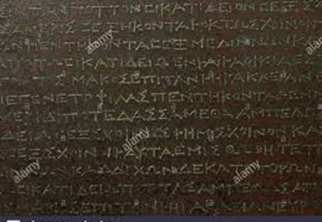
Τι εξετάζει η ιστορία του ελληνικού Δικαίου;
Η Ιστορία του Ελληνικού Δικαίου είναι η διαχρονική εξέταση των δικαιικών και πολιτικών θεσμών που ίσχυσαν στον ευρύτερο ελλαδικό χώρο, από την αρχαιότητα (πρώτες γραπτές μαρτυρίες) μέχρι τη νεότερη εποχή.

Slide 8
Εύρος της Ιστορίας του Ελληνικού Δικαίου
Χρονικά:
Καλύπτει χρονική περίοδο σχεδόν τριών χιλιετηρίδων.
Χωρικά:
Καλύπτει τεράστια έκταση, λόγω της μεγάλης εξάπλωσης των ελληνικών πληθυσμών σε πολλές ιστορικές περιόδους.
Ως προς το αντικείμενο:
Εξετάζει όλα τα γνωστικά πεδία του δικαίου:
ιδιωτικό δίκαιο
δημόσιο δίκαιο
διεθνές δίκαιο.

Slide 9
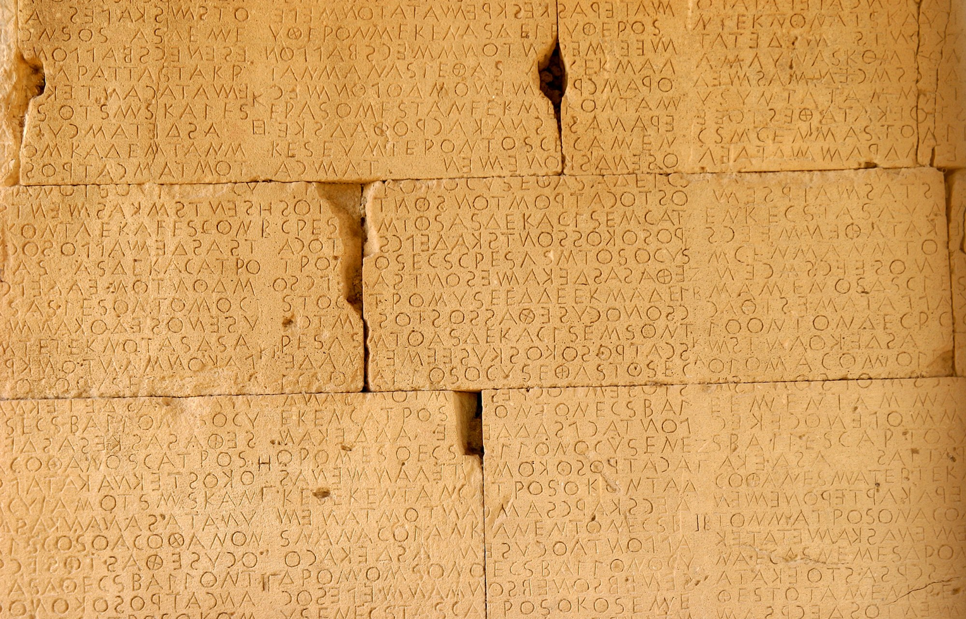
Ποια είναι τα χρονικά όρια της Ιστορίας του Ελληνικού Δικαίου;
Από πότε αρχίζει;
Από τότε που σώζονται γραπτές μαρτυρίες, δηλαδή από τον 8^{ο} αιώνα π.Χ.
Πότε τελειώνει;
Ποτέ!
Ουσιαστικά, μέχρι τον τελευταίο νόμο
που έπαψε να ισχύει.

Slide 10
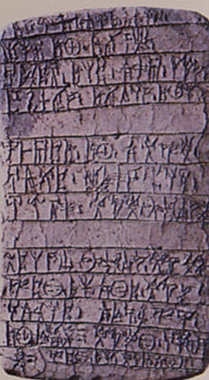
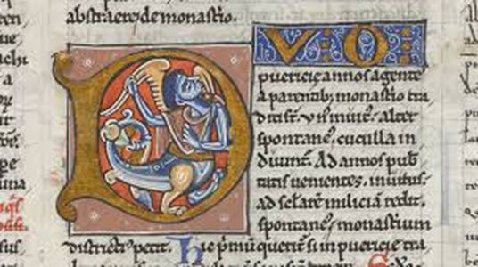
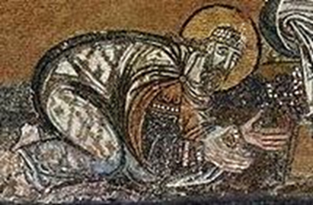
Ας δούμε τώρα τις περιόδους του Δικαίου στην Ελλάδα…
Notes:
Όχι απλή η χρονική οριοθέτηση, τόσο ως προς την αρχή όσο και ως προς το τέλος. Έχουμε πληροφορίες από τις πινακίδες των μυκηναϊκών χρόνων, έως και τις διατάξεις των άρθρων 1403-1437 ΑΚ που ρύθμιζαν την προίκα έως το 1983.

Slide 11
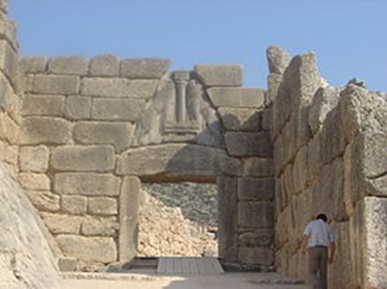
Πριν από την εμφάνιση του αλφαβήτου
Μυκηναϊκοί χρόνοι (1600 - 1200 π.Χ.)
Το δίκαιο ήταν άγραφο. Αποτελούνταν από:
Εθιμικούς κανόνες
Τις Θέμιστες, γενικούς κανόνες που εκπορεύονται από τον βασιλέα, με θεϊκή συναίνεση
Πηγές για το δίκαιο των μυκηναϊκών χρόνων:
Πινακίδες γραμμικής Β’ γραφής
Ομηρικά έπη
Τραγικοί ποιητές
«Σκοτεινοί» χρόνοι (1200 - 8^{ος} αι. π.Χ.)
Εξαφάνιση μυκηναϊκού πολιτισμού
Εξαφάνιση γραφής
Μετακινήσεις πληθυσμών

Slide 12
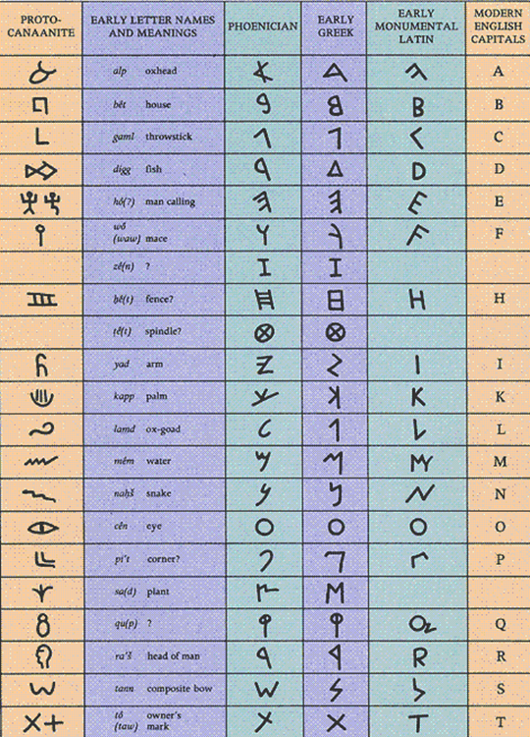
Η υιοθέτηση του αλφαβήτου είναι αυτή που κάνει τη διαφορά…
Ἐτσι δημιουργείται ο γραπτός νόμος.

Slide 13
Μετά την εμφάνιση του αλφαβήτου
1. Περίοδος αρχαιοελληνικών δικαίων
(8^{ος} αι. – 146 π.Χ.)
2. Περίοδος ρωμαιοκρατίας
(146 π.Χ. – 330 μ.Χ)
3. Βυζαντινή περίοδος
(330 – 1453)
4. Μεταβυζαντινή περίοδος
(1453 – 1821)
5. Νεότερη περίοδος
(1821 ->)
*Προσοχή: Οι χρονολογίες είναι ενδεικτικές!
*Τα χρονικά όρια μπορεί να
διαφέρουν από περιοχή σε περιοχή,
π.χ. η αρχή ή το τέλος της Μεταβυζαντινής περιόδου,
ανάλογα με το πότε κατακτήθηκε ή απελευθερώθηκε μια περιοχή.

Slide 14
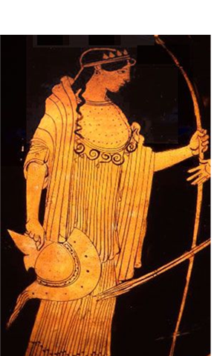
1. Περίοδος Αρχαιοελληνικών Δικαίων (8^{ος} αι. π.Χ. – 2^{ος} αι. π.Χ.)
Χωρίζεται σε τρεις περιόδους:
Αρχαϊκοί χρόνοι (8^{ος} – 6^{ος} αι.)
Κλασικοί χρόνοι (5^{ος} – 4^{ος} αι.)
Ελληνιστικοί χρόνοι (301 – 146)

Slide 15
Τι δίκαιο ίσχυε στην αρχαία Ελλάδα;
Η Ελλάδα δεν αποτελούσε ενιαίο κράτος.
Πολυάριθμες πόλεις (ή πόλεις-κράτη, όπως λέγονταν παλαιότερα) ήταν διεσπαρμένες στις ελληνόφωνες περιοχές.
Η κάθε πόλις είχε τη δική της νομοθεσία στο δημόσιο και το ιδιωτικό δίκαιο.
Οι νομοθεσίες αυτές είχαν πολλά κοινά χαρακτηριστικά, αλλά και αρκετές διαφορές.

Slide 16
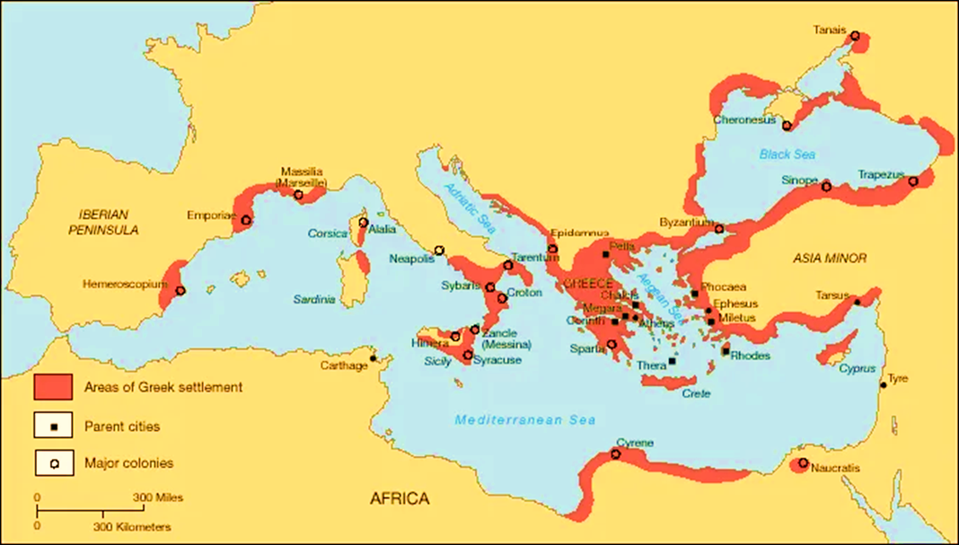
Το χωρικό πλαίσιο

Slide 17
2. Περίοδος Ρωμαιοκρατίας (2^{ος} αι. π.Χ. – 4^{ος} αι. μ.Χ.)
Από τον 2^{ο} αι. π.Χ. οι Ρωμαίοι κατέκτησαν σταδιακά τις ελληνικές περιοχές και τις προσάρτησαν στο ρωμαϊκό κράτος:
Το 168 π.Χ. κατάκτηση της Μακεδονίας. Το 148 π.Χ. δημιουργείται η ρωμαϊκή επαρχία της Μακεδονίας.
Το 146 π.Χ. κατάκτηση της νότιας Ελλάδας. Το 27 π.Χ.η νότια Ελλάδα αποσπάται από τη Μακεδονία και δημιουργείται η ρωμαϊκή Επαρχία της Αχαΐας.
Το 133 π.Χ. ο βασιλεύς της Περγάμου Άτταλος Γ΄ καταλείπει με διαθήκη τα κράτη του στη Ρώμη. Το 129 π.Χ. δημιουργείται η ρωμαϊκή Επαρχία της Ασίας.
Το 31 π.Χ. κατάκτηση της ελληνιστικής Αιγύπτου.

Slide 18
Ρωμαίοι και ξένοι
Οι κάτοικοι του ρωμαϊκού κράτους διακρίνονταν σε Ρωμαίους (cives romani) και Ξένους (peregrini).
Οι κάτοικοι των επαρχιών που προσαρτώνταν στο ρωμαϊκό κράτος δεν γίνονται Ρωμαίοι πολίτες. Διατηρούσαν την εθνικότητά τους και παρέμεναν ξένοι, εκτός αν τους είχε απονεμηθεί η ρωμαϊκή πολιτεία.
Αυτό σημαίνει ότι εξακολουθούσαν να εφαρμόζουν το δικό τους ιδιωτικό δίκαιο και όχι το ρωμαϊκό.
Η ρωμαϊκή πολιτεία μπορούσε να απονεμηθεί ατομικά ή συλλογικά.
Το 212 μ.Χ. ο Καρακάλλας απονέμει τη ρωμαϊκή πολιτεία σε όλους τους κατοίκους της αυτοκρατορίας (Constitutio Antoniniana). Έτσι, σχεδόν όλοι οι κάτοικοι της αυτοκρατορίας έγιναν Ρωμαίοι πολίτες.

Slide 19
Τι δίκαιο ίσχυε στην Ελλάδα επί Ρωμαιοκρατίας;
Αλλαγές στο δημόσιο δίκαιο:
Περιορισμός εξουσιών των οργάνων των πόλεων
Αντικατάσταση μοναρχών από ρωμαίους αξιωματούχους
Εφαρμόζεται ρωμαϊκό δίκαιο στην διοίκηση
Ιδιωτικό δίκαιο:
Μέχρι το 212 μ.Χ. οι Έλληνες κάτοικοι εφάρμοζαν τα ελληνικά τοπικά δίκαια.
Μετά το 212 όλοι οι κάτοικοι της αυτοκρατορίας εφαρμόζουν το Ρωμαϊκό ιδιωτικό δίκαιο (ius civile).
Βάσει του διατάγματος του Καρακάλλα (Constitutio Antoniniana), με το οποίο έγιναν Ρωμαίοι πολίτες.

Slide 20
3. Περίοδος Βυζαντινού Δικαίου 336 - 1453
Πρωτοβυζαντινή Περίοδος (324 - 867 μ.Χ.)
Μεσοβυζαντινή Περίοδος (867 - 1204 μ.Χ.)
Υστεροβυζαντινή Περίοδος (1204 - 1453 μ.Χ.)

Slide 21
Πρωτοβυζαντινή περίοδος (4^{ος} – 7^{ος} αι.)
Αποτελεί καθ’ όλα συνέχεια της ρωμαϊκής περιόδου.
Συμπίπτει με την μετακλασική περίοδο του ρωμαϊκού δικαίου.
Εφαρμόζεται το ρωμαϊκό δίκαιο (δημόσιο και ιδιωτικό).
Το ρωμαϊκό δίκαιο επηρεάζεται από τα διάφορα τοπικά δίκαια.
Το δίκαιο επηρεάζεται από τον Χριστιανισμό.
Σημαντικότερο γεγονός: Ιουστινιάνεια Κωδικοποίηση.

Slide 22
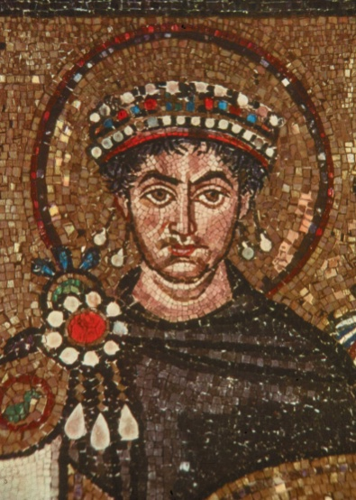
Η κωδικοποίηση του Ιουστινιανού
Τον 6^{ο} αι. ο Ιουστινιανός αναλαμβάνει το τεράστιο έργο της κωδικοποίησης των πηγών του δικαίου (αυτοκρατορικών διατάξεων - έργου των νομικών).
Διορίζει επιτροπή νομικών με επικεφαλής τον Τριβωνιανό
Μετά από μακρά επεξεργασία, προκύπτει η κωδικοποίηση (Corpus Iuris Civilis) που αποτελείται από 4 έργα:
Πανδέκτης (Digesta)
Περιλαμβάνει έργα Ρωμαίων νομικών.
Κώδικας (Codex)
Περιλαμβάνει νομοθετικές διατάξεις Ρωμαίων αυτοκρατόρων.
Εισηγήσεις (Institutiones)
Αποτελεί διδακτικό εγχειρίδιο με ισχύ νόμου.
Νεαρές (Novellae Constitutiones)
Περιλαμβάνει νομοθετικές διατάξεις του Ιουστινιανού.

Slide 23
Μεσοβυζαντινή περίοδος (8^{ος} αι. -12^{ος} αι.)
Περιλαμβάνει δύο σημαντικές νομοθεσίες:
Νομοθεσία Ισαύρων (8^{ος} αι.)
Εκλογή των Νόμων (741):
Αποτελεί απλουστευμένη νομοθεσία σε ελληνική γλώσσα, με σύντομη διατύπωση.
Απομάκρυνση από Ιουστινιάνεια κωδικοποίηση.
Αλλαγές στο οικογενειακό, κληρονομικό και ποινικό δίκαιο.
Επίδραση χριστιανισμού (εικονομάχοι αυτοκράτορες).
Νομοθεσία Μακεδόνων (9^{ος} αι.)
Εισαγωγή (Βασίλειος Α΄, 886)
Κωδικοποίηση σε 40 βιβλία
Έκδηλη επίδραση εκκλησίας (Φώτιος), Θεωρία δύο εξουσιών (αυτοκράτορας – πατριάρχης ισοδύναμοι)
Βασιλικά (Λέων Στ΄ Σοφός, 889)
Αποτελείται από 60 βιβλία
Συνενώνει Ιουστινιάνειο δίκαιο (Κώδικας, Πανδέκτης) και το μεταφράζει στα ελληνικά

Slide 24
Τι δίκαιο ίσχυε στο Βυζάντιο;

Slide 25
Υστεροβυζαντινή Περίοδος
Η Εξάβιβλος του Αρμενοπούλου, 1345.
Ο Κωνσταντίνος Αρμενόπουλος ήταν ανώτερος δικαστής Θεσσαλονίκης.
Εκπόνησε σημαντική νομοθετική συλλογή, την Εξάβιβλο, απευθυνόμενη σε δικαστές.
Η Εξάβιβλος
Αποτελείται από έξι βιβλία με παράρτημα.
Τα 5 βιβλία περιέχουν όλη την ύλη του αστικού και αστικού δικονομικού δικαίου, ενώ το 6^{ο} περιέχει ποινικό δίκαιο.
Το κείμενο συνοδεύεται από πολλά σχόλια.
Μεταγενέστερα προστέθηκαν και πολλά άλλα σχόλια (Αυξημένη Εξάβιβλος).

Slide 26
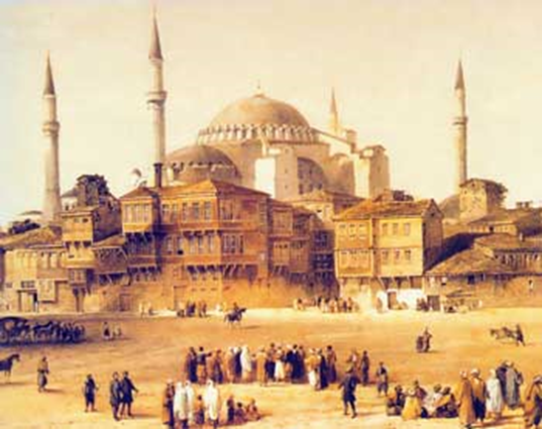
Περίοδος Μεταβυζαντινού δικαίου 336 - 1453
Οι περιοχές της Βυζαντινής αυτοκρατορίας περιέρχονται σε διάφορους ξένους κατακτητές (Οθωμανούς, Ενετούς, Φράγκους).
Στις κατακτημένες περιοχές εφαρμόζεται
Το δημόσιο δίκαιο του κατακτητή.
Το παλιό τοπικό δίκαιο εφαρμόζεται από τους υπηκόους στις ιδιωτικές τους διαφορές.

Slide 27
Ποιο δίκαιο εφαρμοζόταν επί Τουρκοκρατίας;
Αναφορικά με το ιδιωτικό δίκαιο, στην κυρίως Ελλάδα ισχύουν παράλληλα:
Τουρκικό δίκαιο. Εφαρμόζεται από τα τουρκικά δικαστήρια.
Βυζαντινό δίκαιο (Εξάβιβλος + νομοκάνονες). Εφαρμόζεται από τα εκκλησιαστικά δικαστήρια.
Εθιμικό δίκαιο (άνθηση από τον 18^{ο} αι.). Εφαρμόζεται από τα κοινοτικά δικαστήρια.
Στις Παραδουνάβιες ηγεμονίες, οι Φαναριώτες ηγεμόνες διαφυλάσσουν τη βυζαντινή νομική παράδοση και εκδίδουν κωδικοποιητικά έργα.

Slide 28
Ποια η σχέση του Ελληνικού με το Οθωμανικό Δίκαιο;
Το οθωμανικό Δημόσιο Δίκαιο επιβλήθηκε στις ελληνικές περιοχές με την οθωμανική κατάκτηση (1453).
Στις ιδιωτικές σχέσεις οι χριστιανοί υπήκοοι εφάρμοζαν το δικό τους δίκαιο, ως εθιμικό.
Τα δύο συστήματα δεν είχαν καμιά αλληλεπίδραση.

Slide 29
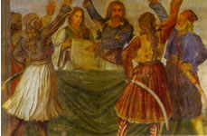
Νεότεροι χρόνοι (1821->
Ελληνική επανάσταση 1821
Ίδρυση του Ελληνικού κράτους: 1830
Για κάθε περιοχή η περίοδος αρχίζει από την ενσωμἀτωση στο ελληνικό κράτος:
Ιόνιος Πολιτεία 1841, Σάμος 1897, Κρήτη 1903, Θεσσαλονίκη 1912, Ιωάννινα 1913, Θράκη 1920.
Οι Εθνικές και τοπικές συνελεύσεις αντιμετώπισαν εξ αρχής το ζήτημα του εφαρμοστέου δικαίου.
Προκρίθηκε η εφαρμογή του βυζαντινορωμαϊκού δικαίου (το δίκαιο των ‘αειμνήστων ημών αυτοκρατόρων’) μέχρι να εκπονηθούν νέοι κώδικες.
Στην πράξη χρησιμοποιείται η Εξάβιβλος του Αρμενοπούλου.

Slide 30
Υπάρχει συνέχεια στην εξέλιξη του Ελληνικού Δικαίου;
Το δίκαιο στον ελλαδικό χώρο δεν εξελίχθηκε σε απομόνωση.
Οι κατακτήσεις των ελληνικών περιοχών είχαν ως αποτέλεσμα τη βίαιη επιβολή ξένων δικαιικών συστημάτων.
Έτσι, για μεγάλες περιόδους το ελληνικό δίκαιο βρέθηκε σε συνύπαρξη με άλλα δίκαια (Ρωμαϊκό, Οθωμανικό).
Το σημαντικότερο από τα δίκαια με τα οποία «συμβίωσε» είναι το Ρωμαϊκό Δίκαιο.
Σε τέτοιες συνθήκες μπορεί να υπάρξει επιρροή του ενός συστήματος στο άλλο, με την υιοθέτηση θεσμών.
Αυτό συνέβη μεταξύ Ελληνικού και Ρωμαϊκού δικαίου, όχι όμως μεταξύ Ελληνικού και Οθωμανικού.

Slide 31
Ποια είναι η καταγωγή του δικαίου που εφαρμόζεται στη χώρα μας; Από πού προέρχονται οι πολιτικοί θεσμοί της σύγχρονης Ελλάδας;
Oι πολιτικοί και δικαιικοί θεσμοί της Ευρώπης έχουν τις ρίζες τους στην ελληνική και ρωμαϊκή αρχαιότητα.
Το Δίκαιο και οι Πολιτικοί Θεσμοί που κατάγονται από τον ελληνο-ρωμαϊκό πολιτισμό, καλλιεργήθηκαν στην Ευρώπη μετά την Αναγέννηση και στη συνέχεια διαδόθηκαν σε όλο τον πλανήτη.

Slide 32
Η ιστορία του Αστικού μας Δικαίου ξεκινά στην αρχαία Ρώμη…
Τον 2^{ο} αιώνα π.Χ., οι Ρωμαίοι νομικοί αρχίζουν να ασχολούνται με θεωρητικά ζητήματα.
Από τον 2^{ο} αιώνα π.Χ. μέχρι τον 3^{ο} αιώνα μ.Χ. παράγουν σημαντικό συγγραφικό έργο
Τον 6^{ο} αιώνα μ.Χ. ο αυτοκράτορας Ιουστινιανός αποφασίζει να κωδικοποιήσει το δίκαιο, που μέχρι τότε ήταν διάσπαρτο.
Ένα από τα έργα της κωδικοποίησης του Ιουστινιανού είναι ο Πανδέκτης, που περιλαμβάνει αποσπάσματα από τα έργα των παλαιών νομομαθών:
Αποσπάσματα του έργου 38 νομικών, από τον Μούκιο Σκαιβόλα (2^{ος} αι. π.Χ.) ως τον Ερμογενιανό (3^{ος} αι. μ.Χ.), κυρίως όμως από τον Γάιο, Παύλο, Παπινιανό και Ουλπιανό.

Slide 33
Και συνεχίζεται στο Βυζάντιο…
Τον 9^{ο} αιώνα, ο Βυζαντινός αυτοκράτορας Λέων Στ΄ Σοφός εκδίδει τα Βασιλικά.
Το Δίκαιο που περιέχουν τα Βασιλικά προέρχεται από τα δύο μεγάλα έργα της κωδικοποίησης του Ιουστινιανού, τον Πανδέκτη και τον Κώδικα.
Οι διατάξεις είναι μεταφρασμένες στα ελληνικά.
Τον 14^{ο} αιώνα, ο ανώτατος δικαστής της Θεσσαλονίκης Κωνσταντίνος
Αρμενόπουλος εκπονεί την Εξάβιβλο.
Η Εξάβιβλος αποτελεί επιτομή των Βασιλικών, αλλά και πολλών
άλλων νομοθετημάτων της βυζαντινής περιόδου.
Η Εξάβιβλος ήταν πολύτιμο έργο για τους εφαρμοστές του
δικαίου, ιδίως τους δικαστές, επειδή τα Βασιλικά και τα
άλλα νομοθετήματα ήταν δυσεύρετα.

Slide 34
Μετά την Επανάσταση…
Στις 23 Φεβρουαρίου 1835 εκδόθηκε το Διάταγμα της Αντιβασιλείας του Όθωνα, που όριζε:
«Οἱ πολιτικοὶ νόμοι τῶν Βυζαντινῶν Αὐτοκρατόρων, οἱ περιεχόμενοι εἰς τὴν Ἑξάβιβλον τοῦ Ἀρμενοπούλου, θέλουν ἰσχύει μέχρις οὗ δημοσιευθεῖ ὁ Πολιτικὸς Κώδιξ, τοῦ ὁποίου τὴν σύνταξιν διετάξαμεν ἤδη. Τὰ ἔθιμα ὅμως ὑπερισχύουν ὅπου ἐπικράτησαν».
Όριζε δηλαδή ότι θα ισχύει το βυζαντινό Αστικό Δίκαιο μέχρι να συνταχθεί Αστικός Κώδικας.
Η επιτροπή υπό τον φον Μάουρερ είχε ξεκινήσει τις εργασίες για τη σύνταξη Αστικού Κώδικα, δεν πρόλαβε όμως να τελειώσει.
Το Διάταγμα ίσχυσε μέχρι την εισαγωγή του ΑΚ το 1940.

Slide 35
Πώς έφτασε το Ρωμαϊκό Δίκαιο στον 20ό αιώνα;
Έργα Ρωμαίων νομικών (2^{ος} αι. π.Χ. – 3^{ος} αι. μ.Χ.) στα λατινικά→
Πανδέκτης επί Ιουστινιανού (6^{ος} αι.) στα λατινικά →
Βασιλικά επί Λέοντος Στ’ (9^{ος} αι.) στα ελληνικά →
Εξάβιβλος του Αρμενόπουλου (14^{ος} αι.) →
Αστικό Δίκαιο που ίσχυσε στο Ελληνικό κράτος μέχρι το 1940.

Slide 36
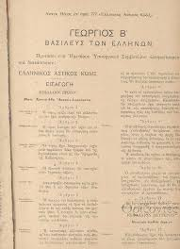
Αλλά και μετά τον Αστικό Κώδικα
Ο Αστικός Κώδικας εισήχθη στη χώρα μας το 1940
και ουσιαστικά τέθηκε σε ισχύ το 1946.
Είχε ως πρότυπο τον γερμανικό Αστικό Κώδικα του 1900.
Ο γερμανικός Αστικός Κώδικας στηριζόταν στην
επεξεργασία του Πανδέκτη του Ιουστινιανού.
Έτσι το Ρωμαϊκό αστικό δίκαιο έφτασε στο σήμερα.

Slide 37
Γιατί μας ενδιαφέρει το δίκαιο που ίσχυσε πριν τον ΑΚ;
Το δίκαιο που ίσχυε παλαιότερα μας ενδιαφέρει επειδή, ακόμη και πολλές δεκαετίες μετά την εισαγωγή του ΑΚ το 1940/46, δικαστές και δικηγόροι χρειάστηκε να χειριστούν υποθέσεις σύμφωνα με το προϊσχύσαν δίκαιο.
Έχει συνεπώς πρακτική σημασία η ερμηνεία του παλιότερου Δικαίου, ώστε να καταλήξουμε ποιο είναι το εφαρμοστέο
δίκαιο στην κάθε συγκεκριμένη υπόθεση.

Slide 38
Ποια είναι η σχέση του Ελληνικού με το Ρωμαϊκό Δίκαιο;
Περίπλοκη!
Από τη μια πλευρά, το Ρωμαϊκό Δίκαιο διαμορφώθηκε υπό την επιρροή της ελληνικής φιλοσοφίας και ρητορικής.
Από την άλλη, η εφαρμογή του Ρωμαϊκού Δικαίου επιβλήθηκε στην Ελλάδα επί πολλούς αιώνες.

Slide 39
Η επιβολή του Ρωμαϊκού Δικαίου στην Ελλάδα
Το ρωμαϊκό Δημόσιο Δίκαιο επιβλήθηκε στις ελληνικές περιοχές με τη ρωμαϊκή κατάκτηση των ελληνικών περιοχών
από το 168 π.Χ. και μετά.
Το ρωμαϊκό Ιδιωτικό Δίκαιο επιβλήθηκε στις κατακτημένες περιοχές πολύ αργότερα, με το διάταγμα του Καρακάλλα
το 212 μ.Χ.
Το ρωμαϊκό δίκαιο εξακολούθησε να εφαρμόζεται στον ελλαδικό χώρο σε όλη τη διάρκεια της βυζαντινής περιόδου.
Ωστόσο, πολλοί ελληνικοί θεσμοί επιβίωσαν ως έθιμα για πολλούς αιώνες μετά τη ρωμαϊκή κατάκτηση.

Slide 40
Η επίδραση της Ελληνικής σκέψης στο Ρωμαϊκό δίκαιο
Σύμφωνα με τη ρωμαϊκή παράδοση, ο πρώτος γραπτός νόμος της Ρώμης, ο Δωδεκάδελτος Νόμος (450 π.Χ.), δημιουργήθηκε με την επίδραση των ελληνικών νομοθεσιών, ιδίως της νομοθεσίας του Σόλωνα στην Αθήνα (594 π.Χ.).
Πιθανώς οι Ρωμαίοι υιοθέτησαν γραπτούς νόμους επηρεασμένοι από τους Έλληνες, που τους χρησιμοποιούσαν από αιώνες πριν.
Όμως, το περιεχόμενο του ρωμαϊκού Δωδεκάδελτου είναι πολύ αρχαϊκό σε σχέση με τις εξελιγμένες ελληνικές νομοθεσίες της εποχής (5^{ος} αιώνας π.Χ.).
Με την επαφή των δύο λαών αργότερα, υπήρξε διείσδυση ελληνικών δικαιικών πρακτικών στο Ρωμαϊκό δίκαιο, περιορισμένη όμως, ιδίως στο Δίκαιο των συναλλαγών.

Slide 41
Η επίδραση της Ελληνικής σκέψης στο Ρωμαϊκό δίκαιο
Η σημαντικότερη επίδραση στο Ρωμαϊκό δίκαιο οφείλεται στην ελληνική Φιλοσοφία και Ρητορική.
Οι πρώτοι Ρωμαίοι νομικοί στηρίχθηκαν στην ελληνική επιστημονική σκέψη και μεθοδολογία για να διαμορφώσουν τη ρωμαϊκή νομική επιστήμη.
Οράτιος: «Η κατακτημένη Ελλάδα κατέκτησε τον άγριο νικητή και έφερε τις τέχνες στο αγροτικό Λάτιο» (Graecia capta ferum victorem cepit et artes intulit agresti Latiο).
Πολλοί σημαντικοί Έλληνες αιχμάλωτοι στη Ρώμη δίδαξαν σε φιλοσοφικούς κύκλους (π.χ. Πολύβιος).
Σπουδαίοι Ρωμαίοι νομομαθείς, πολιτικοί και δικηγόροι μαθήτευσαν στις ελληνικές φιλοσοφικές και ρητορικές σχολές.

Slide 42
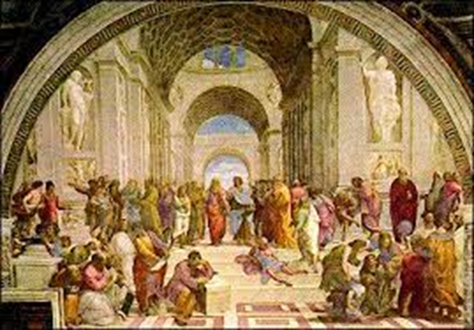
Από πού κατάγονται οι πολιτικοί μας θεσμοί;
Κατάγονται και οι πολιτικοί μας θεσμοί από τη Βυζαντινή και Ρωμαϊκή αυτοκρατορία;
Όχι! Το βυζαντινό πολίτευμα είναι απόλυτη μοναρχία.
Για να βρούμε την καταγωγή της δημοκρατίας και του κοινοβουλευτισμού θα πρέπει να πάμε ακόμη πιο πίσω στο χρόνο:
Στην αρχαία Ελλάδα και στην αρχαία Ρώμη.
Η έννοια της πολιτικής δημιουργήθηκε στην
Ελλάδα με τη γένεση των πόλεων.
Οι σύγχρονοι πολιτικοί θεσμοί προέρχονται
από την ελληνορωμαϊκή αρχαιότητα.

Slide 43
Όλα αυτά θα τα εξετάσουμε σε αυτό το μάθημα;
Τα καλά νέα: Όχι!
Αυτό το εξάμηνο θα ασχοληθούμε αποκλειστικά με το πώς ξεκίνησαν όλα, με την αφετηρία του δυτικού νομικού πολιτισμού:
Δηλαδή, με τους δικαιικούς και πολιτικούς θεσμούς όπως δημιουργήθηκαν και εξελίχθηκαν στην αρχαία Ελλάδα και στην αρχαία Ρώμη, μέχρι την εποχή του Αυγούστου.
Οι θεσμοί του Αρχαίου Ελληνικού Δικαίου, του Ρωμαϊκού Δικαίου και του Βυζαντινού Δικαίου εξετάζονται σε βάθος σε τρία ειδικά μαθήματα.
Ρωμαϊκό Δίκαιο (γ΄ εξάμηνο)
Αρχαίο Ελληνικό Δίκαιο (δ’ εξάμηνο)
Βυζαντινό Δίκαιο (στ΄ εξάμηνο)

